Slide 1
Thema 1 Stofwisseling
Coopertest:
Deze test is ontwikkeld door de Amerikaanse arts Dr. Kenneth Cooper. Na een goede warming-up ga je op een atletiekbaan (of een stuk weg: na de test bepaal je de afstand) in 12 minuten zoveel mogelijk meters lopen. Probeer in een geleidelijk tempo te lopen. Omdat dit een zware inspanningstest is deze test niet geschikt voor mensen met een slechte gezondheid. Vergeet na afloop ook niet een goede cooling-down te doen.Na 12 minuten blijkt het hartritme niet verder meer te stijgen

Slide 2
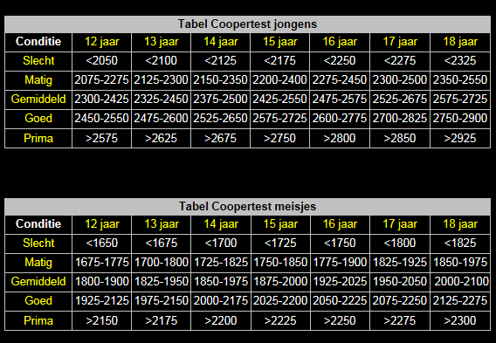
Basisstof 1: Coopertest

Slide 3
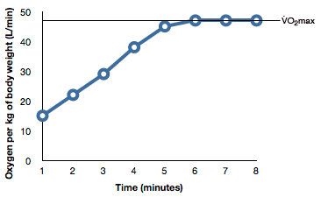
Basisstof 1 Verzuurde spieren
- In spieren wordt chemische energie uit glucose omgezet in kinetische energie (= bewegingsenergie)
- Hierbij is zuurstof nodig en ontstaan koolstofdioxide en water
- Bij toenemende inspanning is steeds meer zuurstof nodig
- Op bepaald moment wordt VO₂-max bereikt = maximale zuurstofopnamecapaciteit (afb. 2 boek blz. 2)
- De VO₂-max bepaalt het moment van verzuring
- VO₂-max = maximale zuurstofopname in milliliter zuurstof per kilogram lichaamsgewicht per minuut
- In spiervezels is dan onvoldoende zuurstof aanwezig om ALLE benodigde energie te verkrijgen uit glucose
- Er ontstaat dan MELKZUUR. Hoopt zich op in spierweefsel
en veroorzaakt pijn 1 x klikken

Slide 4
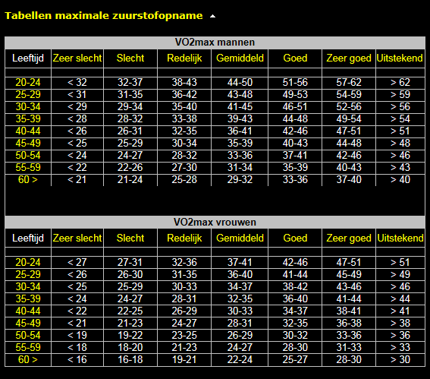
VO₂-max

Slide 5
Topsporters en verzuring
Naarmate het lichaam meer zuurstof kan verwerken, ligt de
VO₂-max hoger
Topsporters trainen daar op
Hun hart wordt vergroot (sporthart)
Longen kunnen meer zuurstof opnemen
Meer zuurstof wordt naar cellen v ervoerd
Topsporters hertsellen ook sneller na een inspanning
Zij weten bij welke hartritme ze tegen de anaërobe grens of melkzuurgrens aan zitten

Slide 6
Basisstof 2: Stofwisseling Algemeen
STOFWISSELING: Continue voedingsstoffen nodig die bewerkt én verwerkt moeten worden, omgezet in andere stoffen, dissimilatie, assimilatie, uitscheiding urine, enzymwerking e.d.
- Alle lichaamsprocessen samen = stofwisseling
Elke cel heeft: altijd ENERGIE nodig om alle chemische reacties en
processen te laten plaatsvinden
- Grondstofwisseling = basaal metabolisme = alle processen die in je lichaam doorgaan als je in rust bent: dat betekent om je lichaamsfuncties in stand te houden
2/3 van je de energie in je voedsel is daar voor nodig
- je ademhaling en hartslag.
- je groei
- vervanging van cellen
- je peristaltiek in je darmen
- denken en dromen
-je lichaamstemperatuur constant houden

Slide 7
Warm- en koudbloedig.
Koudbloedig: het lichaam heeft ongeveer dezelfde temperatuur als de omgeving
-voordeel: kost minder energie
Warmbloedig: je lichaamstemperatuur is steeds ongeveer 37 graden C. Vogels iets hoger.
-voordeel: je kunt altijd weglopen
-nadeel je basale lichaamstemperatuur is
hoger dus meer energie nodig dan bij
koudbloedige dieren

Slide 8
Organische en Anorganische moleculen
Organisch;
Zijn meestal grote moleculen
Zijn energierijke moleculen
Komen niet voor in levenloze dingen
Komen alleen voor in levende organismen en doe (resten van) organismen
Bevatten altijd de volgende elementen: C, H en O
Vaak ook: N, S en P
Belangrijke voorbeelden: Koolhydraten (C, H en O), Vetten (C. H en O) Aminozuren (C, H, O en N en soms S),
Eiwitten (C, H, O, N en soms S)
Nucleïnezuren zoals DNA en RNA (C. H, O, N en P)
ATP
Vitamines

Slide 9
Organische en Anorganische moleculen
Anorganisch;
Zijn kleine moleculen
Zijn energiearme moleculen
Komen zowel voor in levenloze dingen als in organismen en resten/producten daarvan
Elk element uit het periodiek systeem kan een bestanddeel zijn van een anorganisch molecuul
Belangrijke voorbeelden:
Koolstofdioxide (CO₂), Zuurstof (O₂), Water (H₂O),
Nitraat (NO₃), Ammoniak (NH₃₋), Stikstofgas (N₂), Natriumchloride (NaCl)

Slide 10
Biochemie
Onderzoek aan organische en anorganische stoffen in levende organismen heet BIOCHEMIE
Biochemie gaat dus over de scheikunde van het leven
Organische stoffen reageren met elkaar op dezelfde manier als anorganische stoffen
Vanaf ongeveer 1820 kreeg de biologische wetenschap dankzij deze ontdekking (regel hiervoor) een enorme impuls
Als je niet (meer) zo in de scheikunde zit, kun je hier een goed scheikunde-oefenprogramma downloaden, gemaakt door de SLO

Slide 11
Organische moleculen 1
Organische moleculen: “koolstofskelet”
Belangrijkste groepen zijn:
1. Koolhydraten
2. Vetten
3. Eiwitten
4. Nucleïnezuren
Koolhydraatoleculen, eiwitmoleculen en nucleïnezuren zijn opgebouwd uit een lange rij van kleine moleculen van hetzelfde type” Deze verbindingen noem je POLYMEREN
Voorbeeld: zetmeel is opgebouwd uit een groot aantal aan elkaar gekoppelde eenheden van glucosemoleculen

Slide 12
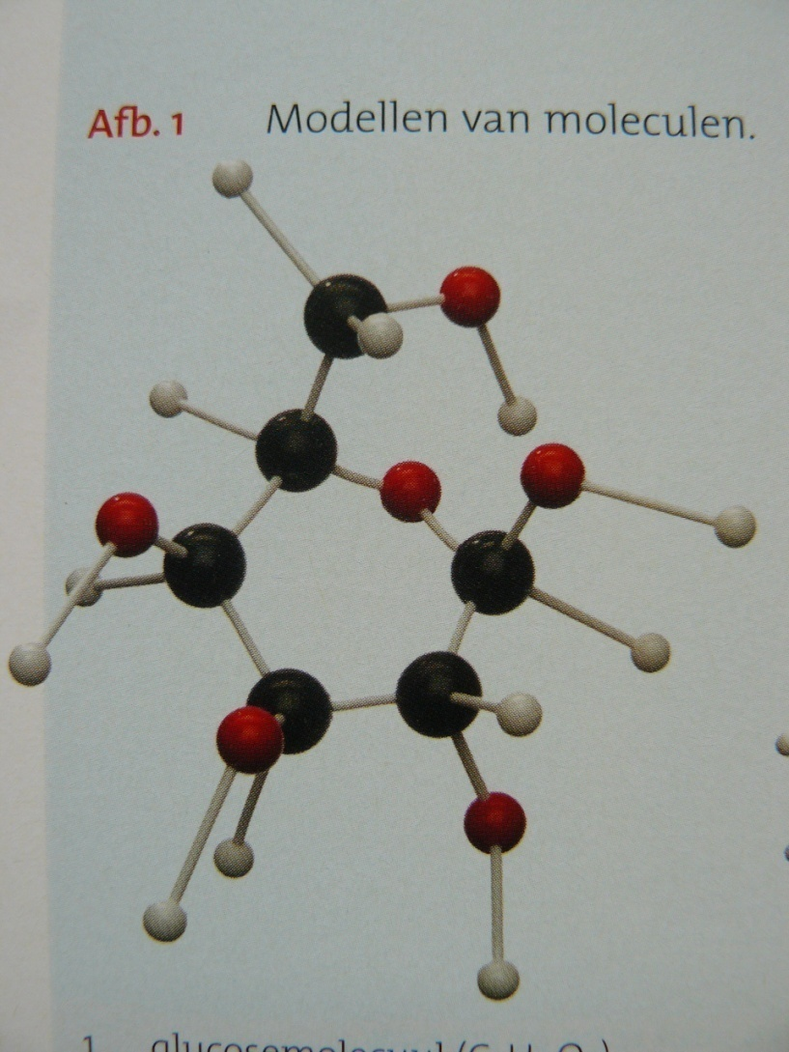
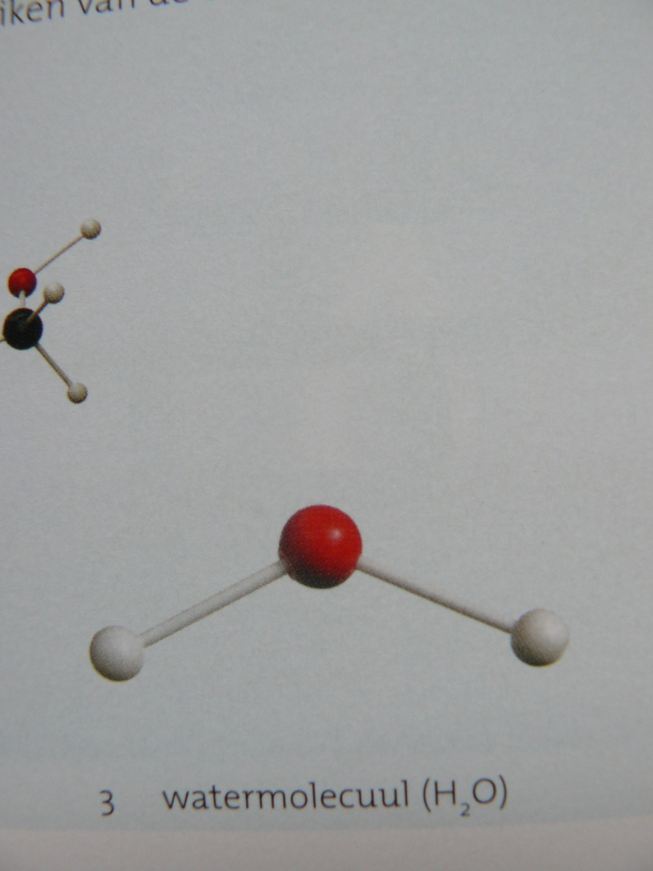
Glucosemolecule: Water:
Organisch: Anorganisch:

Slide 13
Organische moleculen 2
Polymeren spelen vaak en rol bij het in stand houden van structuren
Voorbeelden:
1. Cellulose in celwanden van planten
2. Chitine in celwanden van schimmels en uitwendig skelet
van insecten
3. Vetzuren in membranen
4. Keratine, eiwit waaruit je haren en nagels bestaan
5. De nucleïnezuren als dragers van de erfelijke code

Slide 14
Dissimilatie en ATP
Dissimilatie is het afbreken van grotere moleculen in kleinere, waarbij energie vrijkomt en wordt vastgelegd in de vorm van ATP. Deze ATP wordt gebruikt voor alle levensprocessen.
Tijdens de groei is de assimilatie groter dan de dissimilatie
Bij de eukaryote organismen (met een kern en mitochondriën) gebeurt de dissimilatie meestal met gebruik van zuurstof: aeroob.
Bij gebrek aan zuurstof kan het ook zonder zuurstof (anaeroob), maar dat levert minder energie op;
het is meestal een soort noodmaatregel van cellen, waardoor het organisme in ieder geval in leven blijft
Er zijn bacteriën die uitsluitend anaeroob dissimileren.
Zij leven bijvoorbeeld diep in de modderbodem van sloten en plassen, en ook in de aardkorst of diep in de oceaan.

Slide 15
Stofwisselingsprocessen
Autotroof: Organismen die uit anorganische moleculen hun benodigde organische moleculen kunnen maken
Naam van dat proces: fotosynthese ofwel koolstofassimilatie
Leidt tot productie van GLUCOSE
Wie kunnen dat? Groene planten én Cyanobacteriën
Heterotroof: Zijn NIET in staat om alleen uit anorganische stoffen hun eigen organische moleculen te maken
Zij MOETEN dus organische moleculen opnemen met hun voedsel
Wie zijn dat?
De meeste bacteriesoorten, schimmels, dieren en dus mensen

Slide 16
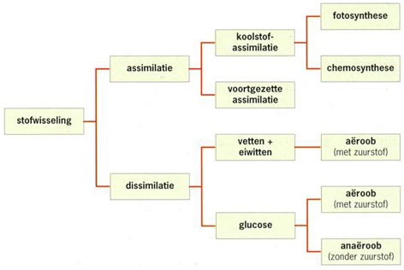
Schema van de stofwisseling in organismen

Slide 17
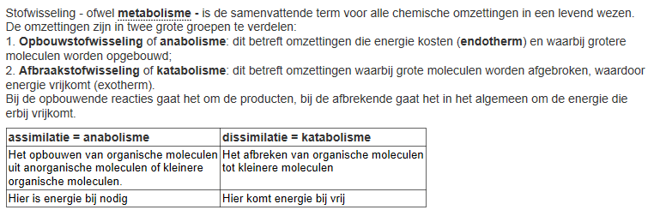
Assimilatie, dissimilatie en energie
https://www.youtube.com/watch?v=bO7z3S2GW6o
9 min. 45

Slide 18
Belangrijke stoffen die een rol spelen bij assimilatie en dissimilatie 1
In cellen: omstandigheden die verre van optimaal zijn voor de reacties die moeten plaatsvinden.
Enzymen maken de biologische reacties mogelijk, doordat zij werken als katalysatoren.
De vele, snelle stofwisselingsreacties worden mogelijk gemaakt door enzymen die reactie- en substraatspecifiek zijn.
In het hoofdstuk 'Eiwitten, de werktuigen van het leven' worden de enzymen besproken.

Slide 19
Belangrijke stoffen die een rol spelen bij assimilatie en dissimilatie 2
ATP, de energiedrager
Dissimilatie, het stofwisselingsproces waarbij energie vrijkomt, gebeurt in de mitochondriën
Terwijl de cel die energie elders en op een ander tijdstip nodig kan hebben. Energie kan naar alle delen van de cel vervoerd worden in de vorm van een soort bio-accu's, de ATP-moleculen.
Een ATP-molecuul (adenosine-tri-fosfaat) bestaat uit adenine en ribose (net als in DNA) met daaraan een 'staart' van drie fosfaatgroepen.
Meestal worden de fosfaatgroepen aangeduid met P.

Slide 20
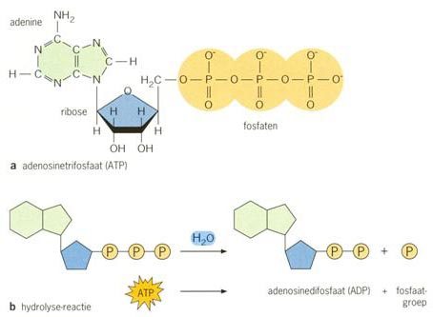
Belangrijke stoffen die een rol spelen bij assimilatie en dissimilatie 3 ATP
a: structuurformule van ATP
b: vorming van ADP en P uit ATP

Slide 21
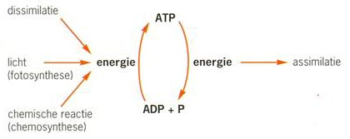
Assimilatie en dissimilatie zijn via ATP-moleculen als het ware aan elkaar gekoppeld zie afbeelding hieronder schematisch

